Slide 1
第五篇 电磁学
第14章
电磁感应 电磁场

Slide 2
电磁感应(1)
主要内容：
电磁感应定律
动生和感生电动势

Slide 3
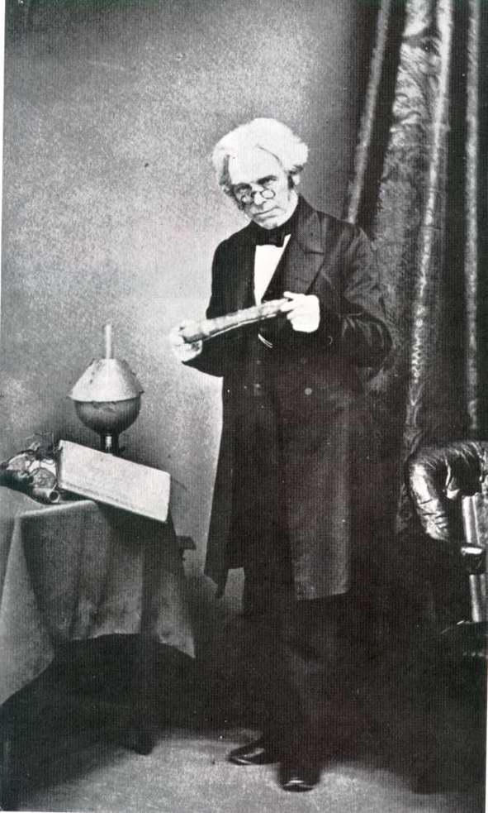
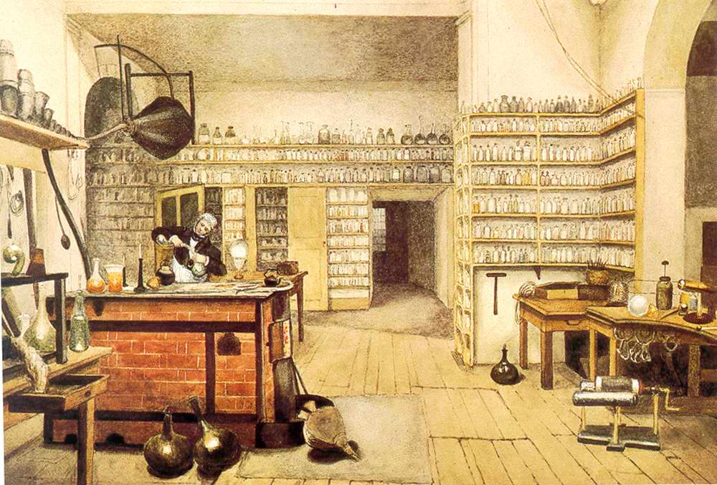
1820年丹麦物理学家奥斯特发现了电流的磁效应，人们就开始了其逆效应的研究。
1831年8月英国物理学家M.Faraday发现了电磁感应定律。大大推动了电磁理论的发展。
电磁感应定律的发现，不但找到了磁生电的规律，更重要的是它揭示了电和磁的联系，为电磁理论奠定了基础。并开辟了人类使用电能的道路, 成为电磁理论发展的第一个重要的里程碑。

Slide 4
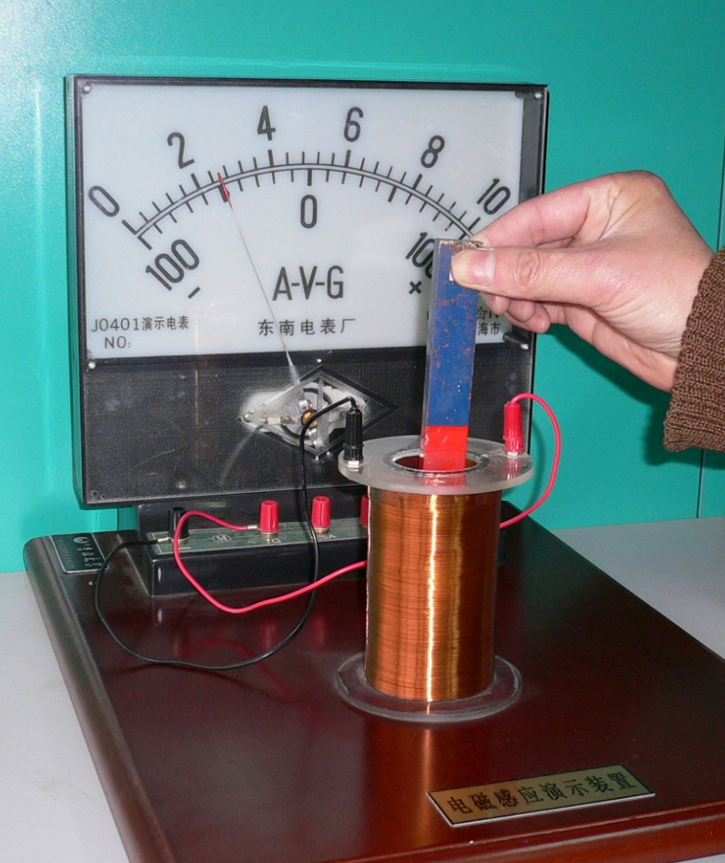
§14.1 法拉第电磁感应定律
(Faraday Law of Electromagnetic Induction)
1. 电磁感应现象
实验一
当磁铁插入或拔出线圈回路时，线圈回路中会产生电流，而当磁铁与线圈相对静止时，回路中无电流产生。

Slide 5
实验二
以通电线圈代替条形磁铁
当载流线圈 B 相对线圈 A 运动时，线圈 A 回路中会产生电流。
R
B
当载流线圈 B 相对线圈 A 静止时，若改变线圈 B 中的电流，线圈 A 回路中也会产生电流。
A

Slide 6
实验三
将闭合回路置于稳恒磁场 B 中，当导体棒在导体轨道上滑行时，回路内产生电流。
B
b
c
结论：
v
当穿过闭合回路的磁通量发生变化时，不管这种变化由什么原因导致，回路中就有电流产生。
a
d
电磁感应现象中产生的电流称为感应电流，相应的电动势称为感应电动势。

Slide 7


2.电源电动势
电源
提供非静电力的装置
用 表示静电场， 表示非静电性场强，正电荷 通过电源内部沿非静电力方向绕行一周，静电力和非静电力对 做功为
单位正电荷绕闭合回路一周非静电力对电荷做的功定义为电源电动势，即

Slide 8
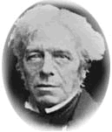
3. 法拉第电磁感应定律
回路中产生的感应电动势的大小与穿过回路的磁通量对时间的变化率成正比。
法拉第电磁感应定律
法拉第(1791--1867)
负号反映感应电动势的方向，是楞次定律的数学表示。
若线圈有N 匝
为通过 N 匝线圈的全磁通或叫磁链

Slide 9

感应电动势方向的确定
先选定回路L的绕行方向，如逆时针方向。规定与绕行方向成右手螺旋关系的磁通量为正，反之为负。则当穿过回路包围
面积的磁通量增加时 ，感应电动势 ，表明
的方向与L绕行方向相反。

Slide 10
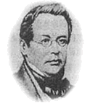
感应电动势的方向也可用楞次定律去判定
楞次定律：
感应电流产生的磁场总是要阻碍或反抗原来磁场的变化。
B
b
c
v
楞次（1804--1865）
f
i
a
d
楞次定律的本质是能量守恒定律

Slide 11
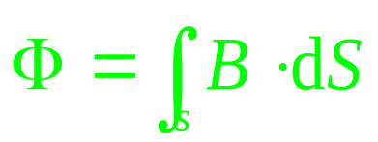
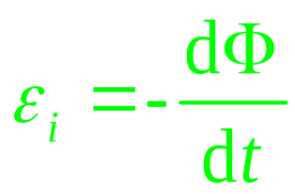
用 求感应电动势的步骤：
（1）规定回路的绕行方向；
（2） 求通过回路的磁通
（N匝线圈求全磁通）
（3） 对 t 求导得回路的感应电动势
（4） 判别 的方向（可用楞次定律去判别）。

Slide 12
B
回路闭合时, 回路中有感应电流
b
c
v
f
i
a
d
利用 还可求得 时间内通过导体某一截面的感
应电量

Slide 13

例1、一长直导线通以电流 ，旁边有一个共面的矩形线圈 a b c d 。求：线圈中的感应电动势。
解：取顺时针方向为回路正方向
b
c
i
x
dx
a
d
r
o
x
也是交变的， 表示 的方向与绕行正方向相同为顺时针方向。

Slide 14

例2、一种测铁磁质中磁感应强度的实验装置如图所示。被测试样做成截面积为S 的圆环，环上绕有两个绕组。匝数为N₁的
线圈与电源相连，匝数为N₂ 、电阻为R的线圈两端接一冲击电流计G。设铁环原来没被磁化。当合上电键使N₁中电流从零增大到 I 时，冲击电流计测得通过它的电量为q。求与电流I 对应的铁环中的磁感应强度B的大小。
铁磁质
解：
合上电键S使N₁中的电流从零增大到 I 时，线圈N₂产生的感应电动势大小为
测量B
G

Slide 15
N₂回路中的感应电流为
设N₁中电流从零增大到I 需时间为t,则在该时间内通过N₂回路的感应电量为
铁磁质
由此得铁环中的 B
G

Slide 16


例3、
均匀磁场B垂直导线框平面向上，长为 l 的导体棒可在导轨上滑动，求回路中的感应电动势。
解：
任意时刻通过回路的磁通量
x
若磁场为恒磁场
若磁场为变化的磁场

Slide 17
§14.2 动生电动势
根据磁通量变化原因的不同，感应电动势分为动生电动势和感生电动势。
1. 动生电动势
磁场不变，导体在磁场中切割磁力线运动产生的感应电动势叫动生电动势。
× × × × × ×
b
任意时刻通过回路的磁通
× × × × × ×
回路中感应电动势的大小
× × × × × ×
a
× × × × × ×
的方向为逆时针 ,即b端点势高
因l为ab棒的长度，即动生电动势只存在运动的那段导体上。

Slide 18


动生电动势的形成可用洛仑兹力解释：
电子所受洛仑兹力
即：产生动生电动势的非静电力就是洛仑兹力。
由电动势定义
× × × × × ×
b
+
× × × × × ×
非静电性场强
-
× × × × × ×
-
a
× × × × × ×
ab棒上的电动势

Slide 19
× × × × × ×
b
+
× × × × × ×
本问题中， 且
-
与 同方向
× × × × × ×
-
a
× × × × × ×
结果与用法拉第电磁感应定律求得的结果一致。
结论：长度为L的一段导线，在磁场中以速度 运动产生的动生电动势

Slide 20




例4、
长为L 的铜棒在均匀磁场B中绕其一端 O 在垂直于磁场的
平面内以角速度 ω 匀速转动，求棒上的动生电动势。
解1：
根据动生电动势定义求
× × × ×
× × × × × × ×
× × × × × × × ×
× × × × × × × ×
× × × × × × × × ×
× × × × × × × ×
× × × × × × ×
× × × × ×
dl 上的电动势
O
ω
整条棒的动生电动势大小
电动势的方向 A→o，即o端电势高

Slide 21




解2:
用法拉第电磁感应定律求
内棒扫过的磁通为
× × × × × ×
× × × × × ×
回路感应电动势的大小
× × × × × ×
× × × × × ×
因为 上的
所以 棒上的动生电动势大小为
电动势方向 A→o

Slide 22



例5、一长直导线中通电流 I ，有一长为l 的金属棒AB与导线垂直共面。当棒以速度 v 平行长直导线匀速运动时，求棒上的动生电动势。
解：
在x处取线元dx，dx处的B
I
方向:
v
A
B
a

Slide 23





均匀磁场中转动的线圈产生的动生电动势
设 时刻, 线圈平面与 垂直，即 与 平行,
全磁通
感应电动势
交变电势
式中 为感应电动势的最大值
感应电流
交流电

Slide 24
作业：
P125~129页
选1, 填15, 计22, 23

Slide 25

§14.2 感生电动势 感生电场
(Induced Electromotive and Induced Electric Field )
导体回路不动，由于磁场变化产生的感应电动势叫感生电动势。
产生感生电动势的非静电力？
不是洛仑兹力
1. 感生电场
1861年，麦克斯韦（Maxwell）提出感生电场的假设
变化的磁场在周围空间要激发电场，称为感生电场，用 表示。

Slide 26
两种电场比较
静电场
感生电场
起源
静止电荷
变化磁场
性质
有源、保守力场
无源、非保守(涡旋)场
共同点
对置于其中的电荷有力的作用
产生感生电动势的非静电力就是感生电场对电荷的作用力

Slide 27
2. 感生电动势
根据电动势定义及法拉第定律
若回路不动，即 S 不变，可以把上式中对时间的微商和对面积的积分两个运算的顺序交换，得
左旋关系
式中负号表示感生电场与磁场增量的方向成左手螺旋关系。

Slide 28
3. 感生电动势的计算
（1）回路闭合
（2）一段导体置于变化磁场中
其中 可由下式求得

Slide 29


例6、均匀磁场分布在半径为 R 的圆柱形空腔内。已知磁感应强度的变化率为大于零的恒量。长为L的棒AB置于此变化磁场中，求棒上的感生电动势。
× ×
解1：
用感生电动势定义式求：
求 表达式：
× ×
× ×
取任一 线为积分路径
× ×
× ×
A
B
× ×
负号表示感生电场的方向为逆时针

Slide 30




求
× ×
× ×
× ×
× ×
× ×
R
r
A
dl
B
× ×
B 端的电势高

Slide 31
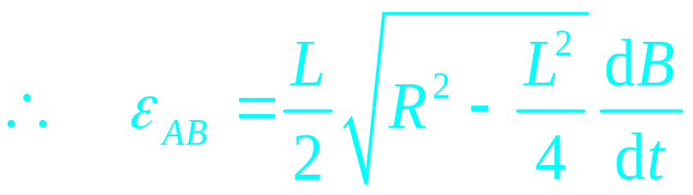
解2：用法拉第定律求
× ×
构三角形回路OABO，则
× ×
× ×
× × × × ×
R
A
B
× ×

Slide 32

例7、在垂直于纸面内非均匀的随时间变化的磁场B = kxcosωt 中，有一弯成 θ 角的金属架 COD，OD 与 x 轴重合，一导体棒沿 x 方向以速度 v 匀速运动。设 t = 0 时 x = 0 ，求框架内的感应电动势。
解:
y
设t 时刻导体棒位于l 处，取顺时针方向为回路绕行正方向
C
B
v
θ
O
x
l
D
x
dx

Slide 33

y
C
B
由法拉第电磁感应定律
v
θ
O
l
D
x
x
dx
,则 方向与所设绕行正向一致，
,则 方向与所设绕行正向相反。

Slide 34
解2:
本题既有动生电动势又有感生电动势
y
C
B
v
θ
方向向上
l
D
x
O
x
dx
t 时刻，棒位于 l 处,
时方向顺时针

Slide 35
感生电动势也可用下式求：
y
C
B
v
θ
O
l
D
x
x
dx
时方向顺时针

Slide 36
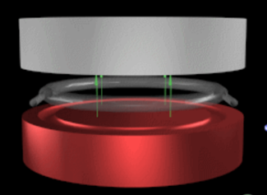
电子感应加速器
电子感应加速器(induction electron accelerator)是利用涡旋电场加速电子以获得高能粒子的一种装置。
原理：在电磁铁的两极之间安置一个环形真空室，当用交变电流励磁电磁铁时，在环形室内除了有磁场外，还会感生出很强的、同心环状的涡旋电场。用电子枪将电子注入环形室，电子在洛伦兹力的作用下，沿圆形轨道运动，在涡旋电场的作用下被加速。

Slide 37
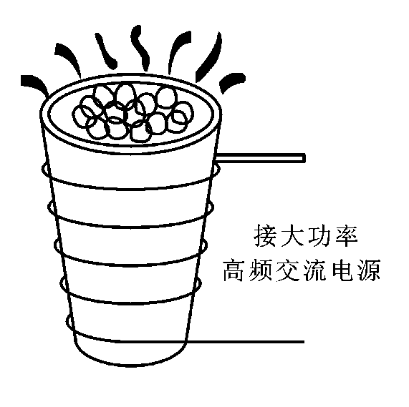
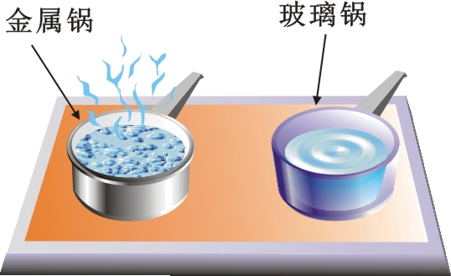
涡电流(eddy current)
当大块导体放在变化的磁场中，在导体内部会产生感应电流，由于这种电流在导体内自成闭合回路，故称为涡电流。
导体
涡电流的热效应
金属锅
玻璃锅
家用电磁炉
高频感应炉

Slide 38
作业：
选5，6，填17，计24，25

